Slide 1
Предмет: Музичко oбразование Тема: Музичка форма Наставна содржина: Балет
Наставник: Благица Димчева

Slide 2
ЗАДАЧИ ЗА ИСТРАЖУВАЊЕ :
Да научиме какво музичко дело е балетот
Да научиме за појава на балетот
Да научиме за развојот на балетот како уметничка форма
Да научиме за класичниот балет
Да научиме за романтичниот балет
Да научиме за модерниот балет

Slide 3
Какво музичко дело е балетот ?
Балетот е сценска изведба во која драмското дејство се изразува преку движење, танц и пантомима во придружба со музика.
Балетот е дело кое се изведува на однапред обмислена и подготвена сцена.

Slide 4
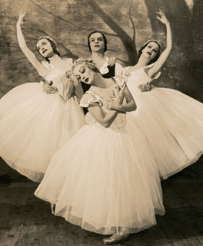
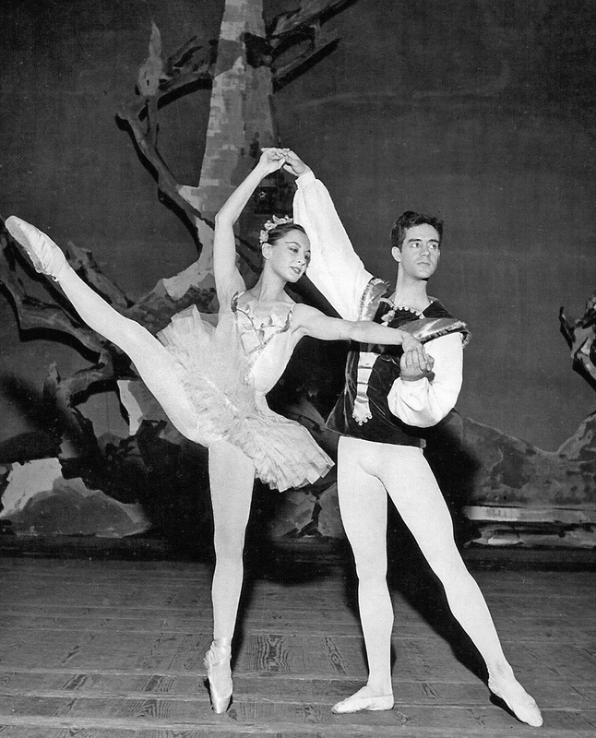
Појава на балетот
Балетот почнал да се развива во Западна Европа(Франција) за време на ренесансата кон крајот на 16 век.

Slide 5
Развојот на балетот како уметничка форма
Во 17 и 18 век балетот почнал да се прикажува како составен дел од операта(Интермецо).
Потоа следи период на голем напредок во техничките стандарди на балетот.
Во 19 век балетот станал сериозна, драматичка и самостојна уметничка форма и на исто рамниште со операта.

Slide 6
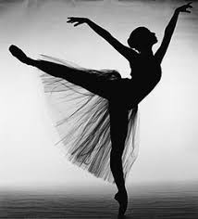
Поделба на балетот
Класичен балет
Романтичен балет
Модерен балет

Slide 7
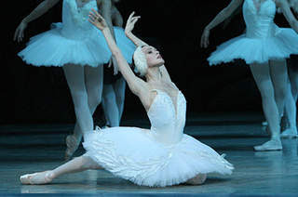
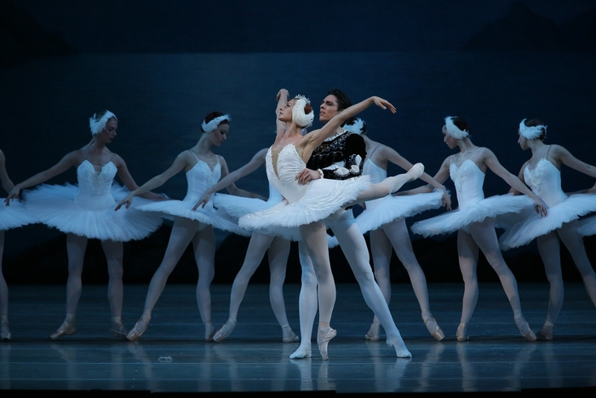
Класичен балет
Класичниот балет е најформален балетски стил кој се придржува до традиционалната балетска техника.
Според областа на потеклото, постојат варијанти како рускиот, францускиот, британскиот и италијанскиот балет.
Класичниот балет е најпознат по неговите уникатни карактеристики и техники.
https://www.youtube.com/watch?v=Wz_f9B4pPtg

Slide 8
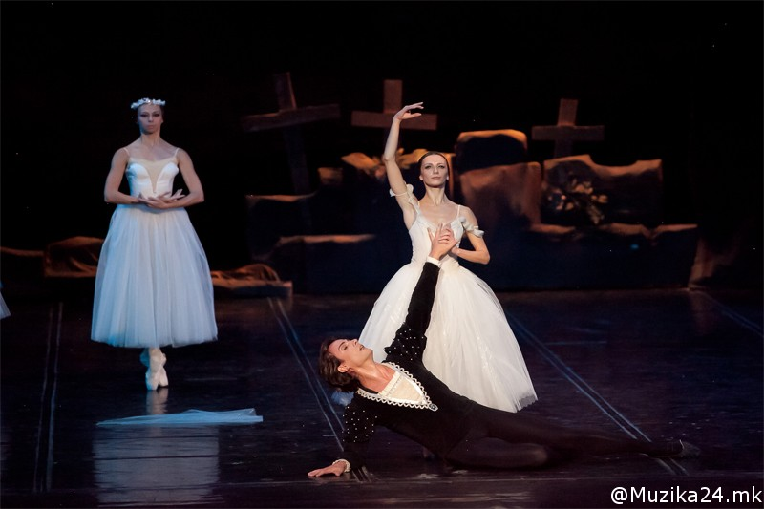
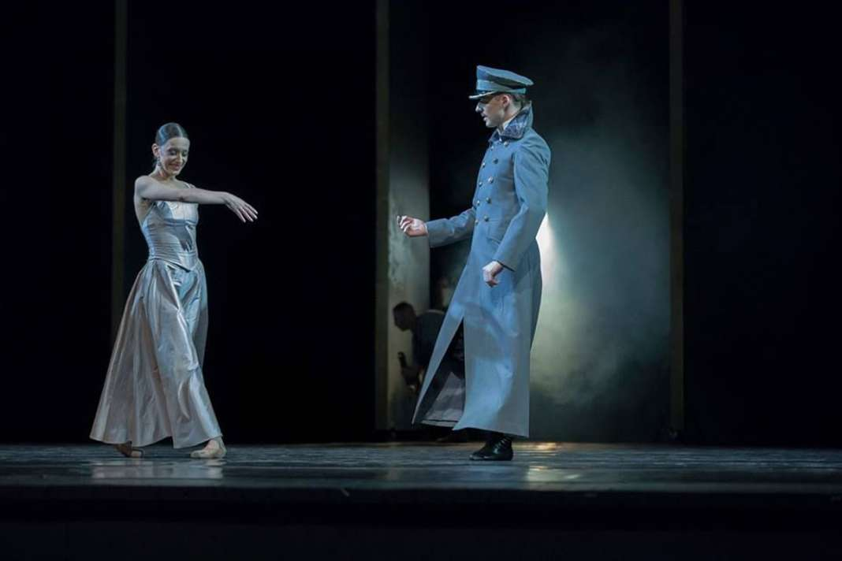
Романтичен балет
Романтичниот балет бил инспириран од приказни и легенди, применувајќи класична балетска техника во која се забележуваат елементи од темпераментните народни игри.
Во почетокот на 20 век, Серѓеј Дјагилјев со група млади кореографи и музичари создава модерен балет.
https://www.youtube.com/watch?v=-CfdYcKY9sU

Slide 9
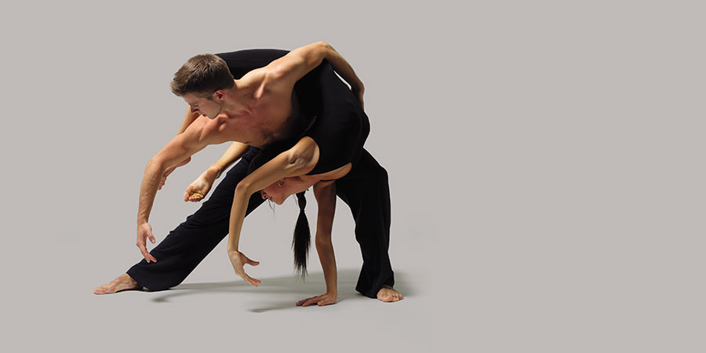
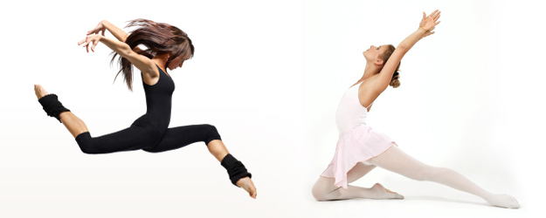
Модерен балет
Модерниот балет ги користи естетските компоненти од класична балетска техника, традиционалните и модерните народни игри, но применува и современ балетски израз.
https://www.youtube.com/watch?v=ebclBnX5Yvc

Slide 10
ПОСТИГНАТА ЦЕЛ :
Научивме какво музичко дело е балетот
Научивме за појава на балетот
Научивме за развојот на балетот како уметничка форма
Научивме за класичниот балет
Научивме за романтичниот балет
Научивме за модерниот балет

Slide 11
Ви благодариме на вниманието
Иван Спасовски
Вероника Митровска
Никола Стојановски
IX3

